Slide 1
ISRO · LVM3-M4 · 2023
चंद्रयान-3
चाँद के दक्षिणी ध्रुव तक
एक विज्ञान-व्याख्यान: मिशन, पेलोड और परिणाम
चाँद पर उतरने वाला चौथा देश —
दक्षिणी ध्रुव के निकट पहला।
दक्षिणी ध्रुव क्षेत्र
CH3 · LVM3-M4 · SDSC-SHAR
प्रक्षेपण: 14 जुलाई 2023 · अवतरण: 23 अगस्त 2023
स्रोत: ISRO (isro.gov.in) · PIB (pib.gov.in), 2023–2024 — तथ्य F001, F010, F022, F023
01 / 13

Slide 2
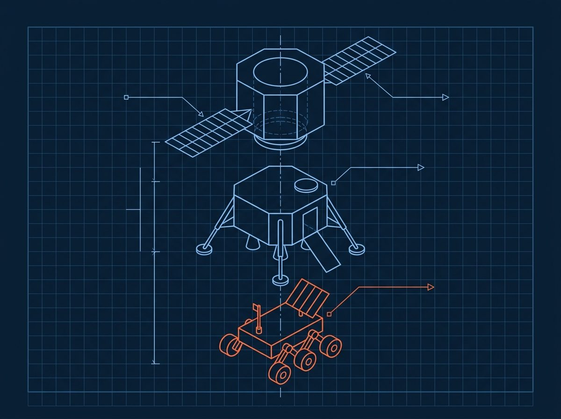
मिशन के तीन उद्देश्य
चंद्र सतह पर सुरक्षित और
सॉफ़्ट लैंडिंग का प्रदर्शन
चंद्रमा पर रोवर के
भ्रमण का प्रदर्शन
यथास्थान (in-situ)
वैज्ञानिक प्रयोग
योजनाबद्ध आरेख (संकलन): ऊपर प्रोपल्शन मॉड्यूल,
मध्य में लैंडर 'विक्रम', नीचे रोवर 'प्रज्ञान'
स्रोत: ISRO, Chandrayaan-3 Details (isro.gov.in, 2023) — तथ्य F002, F015
02 / 13

Slide 3
2019 का सबक़: चंद्रयान-2
अवतरण आरंभ · 2019
लैंडर 'विक्रम'
22-07-2019 · GSLV MkIII-M1
2.1 किमी तक अवतरण सामान्य रहा, फिर
संपर्क टूटा — कठोर अवतरण।
2.1 किमी ऊँचाई
संपर्क टूटा
ऑर्बिटर
0.3 m OHRC
आठ वैज्ञानिक उपकरणों के साथ ऑर्बिटर
कार्यरत रहा; कैमरा विभेदन 0.3 मीटर।
कठोर अवतरण
सबक़: अवतरण-मानदंड पहले से कड़े तय किए गए।
संकलन
स्रोत: ISRO, Chandrayaan-2 (isro.gov.in, 2019) · PIB (2023) — तथ्य F020, F006, F022
03 / 13

Slide 4
प्रक्षेपण: 14 जुलाई 2023
LVM3-M4
1752 किग्रा
भारी प्रक्षेपण यान
लैंडर मॉड्यूल का द्रव्यमान
दिनांक: 14 जुलाई 2023
समय: 14:35 IST
26 किग्रा
स्थल: दूसरा लॉन्च पैड,
SDSC-SHAR, श्रीहरिकोटा
इसी में रोवर 'प्रज्ञान' शामिल
~14 दिवस
नियोजित मिशन-आयु: एक चंद्र-दिवस
स्रोत: ISRO, Chandrayaan-3 / Chandrayaan-3 Details (isro.gov.in, 2023) — तथ्य F001, F003, F004
04 / 13

Slide 5
कक्षा-उन्नयन से चंद्र कक्षा तक
15-07-2023
17-07-2023
22-07-2023
01-08-2023
05-08-2023
41762 × 173
41603 × 226
71351 × 233
288 × 369328
164 × 18074
पहला
कक्षा-उन्नयन
दूसरा
कक्षा-उन्नयन
चौथा
कक्षा-उन्नयन
ट्रांस-लूनर
कक्षा
चंद्र कक्षा
में प्रवेश
मान: अपभू × उपभू (किमी)
आरेख योजनाबद्ध है, पैमाने पर नहीं — संकलन
चार कक्षा-उन्नयन और एक ट्रांस-लूनर इंजेक्शन के बाद
5 अगस्त को चंद्र कक्षा — कुल 22 दिन (संकलन)।
स्रोत: ISRO, Chandrayaan-3 (isro.gov.in, 2023) — तथ्य F007, F008, F009
05 / 13

Slide 6
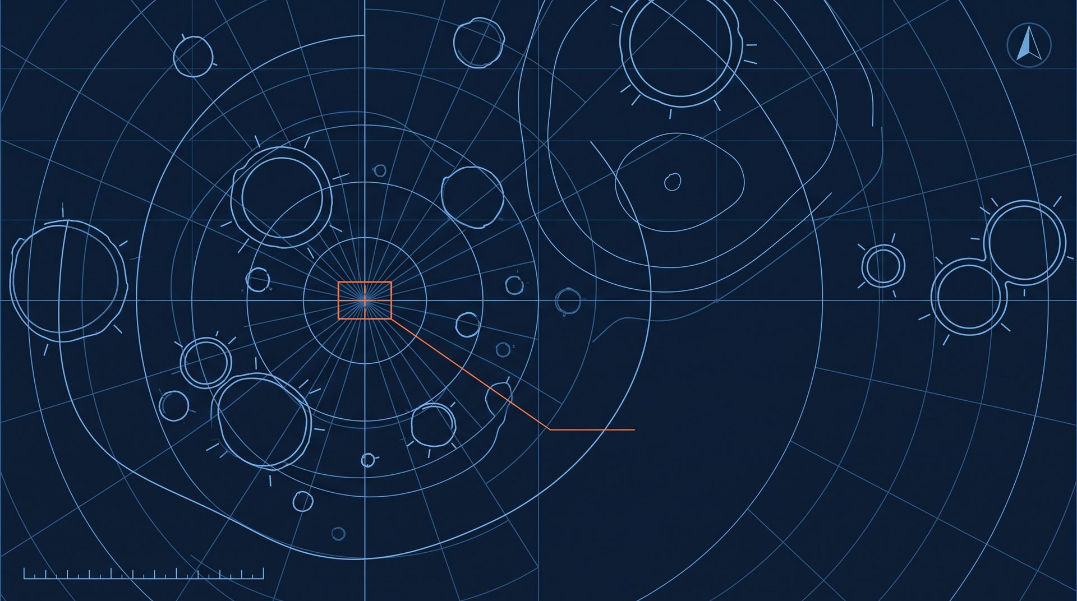
23 अगस्त 2023: सॉफ़्ट लैंडिंग
अवतरण
सतह
नियोजित अवतरण-मानदंड
ऊर्ध्व वेग ≤ 2 मी/से
क्षैतिज वेग ≤ 0.5 मी/से
ढलान ≤ 12°
लक्षित अवतरण-क्षेत्र
69.367621 S
32.348126 E
दक्षिणी ध्रुव क्षेत्र का योजनाबद्ध चार्ट (संकलन);
नारंगी बॉक्स = 4 × 2.4 किमी का लक्षित क्षेत्र
स्रोत: ISRO, Chandrayaan-3 / Chandrayaan-3 Details (isro.gov.in, 2023) — तथ्य F005, F006, F010
06 / 13

Slide 7
26 अगस्त 2023 · प्रधानमंत्री की घोषणा
'शिव शक्ति'
चंद्रयान-3 के अवतरण बिंदु का नाम
चंद्रयान-2 के बिंदु का नाम 'तिरंगा'
भारत चाँद पर उतरने वाला चौथा देश और
दक्षिणी ध्रुव के निकट पहला देश बना।
23 अगस्त · राष्ट्रीय अंतरिक्ष दिवस
भारत सरकार की घोषणा
स्रोत: PIB — PM का ISRO सम्बोधन (2023) · राष्ट्रीय अंतरिक्ष दिवस विज्ञप्ति (2024) — तथ्य F022, F023
07 / 13

Slide 8
प्रज्ञान रोवर और सात पेलोड
24 अगस्त 2023: रोवर 'प्रज्ञान' लैंडर से उतरा।
पेलोड
वाहक
क्या मापता है
ChaSTE
लैंडर
सतही तापमान-प्रोफ़ाइल, 10 सेमी गहराई तक
ILSA
लैंडर
भूकंपीयता; भूपर्पटी और मैंटल की संरचना
RAMBHA-LP
लैंडर
निकट-सतह प्लाज़्मा घनत्व
LRA
लैंडर
निष्क्रिय चंद्र-गतिकी अध्ययन
LIBS
रोवर
तत्व एवं खनिज संरचना
APXS
रोवर
तत्व-संरचना (अल्फ़ा कण एक्स-रे)
SHAPE
प्रोपल्शन
बहिर्ग्रहों की वासयोग्यता के संकेतक
स्रोत: ISRO, Chandrayaan-3 Details · ChaSTE प्रेक्षण (isro.gov.in, 2023) — तथ्य F011, F013, F014, F015
08 / 13

Slide 9
LIBS: गंधक (S) की असंदिग्ध पुष्टि
तीव्र लेज़र
स्पंद
अत्यंत गर्म
प्लाज़्मा
वर्णक्रम
विश्लेषण
S
Al
Ca
Fe
Cr
Ti
Mn
Si
O
गंधक
ऐलुमिनियम, कैल्शियम, लोहा, क्रोमियम,
टाइटेनियम, मैंगनीज़, सिलिकॉन, ऑक्सीजन
28 अगस्त 2023: दक्षिणी ध्रुव क्षेत्र में गंधक की असंदिग्ध यथास्थान पुष्टि।
हाइड्रोजन की खोज जारी। विकसित: LEOS/ISRO, बेंगलूरु।
स्रोत: ISRO, LIBS Results (isro.gov.in, 2023) — तथ्य F012
09 / 13

Slide 10
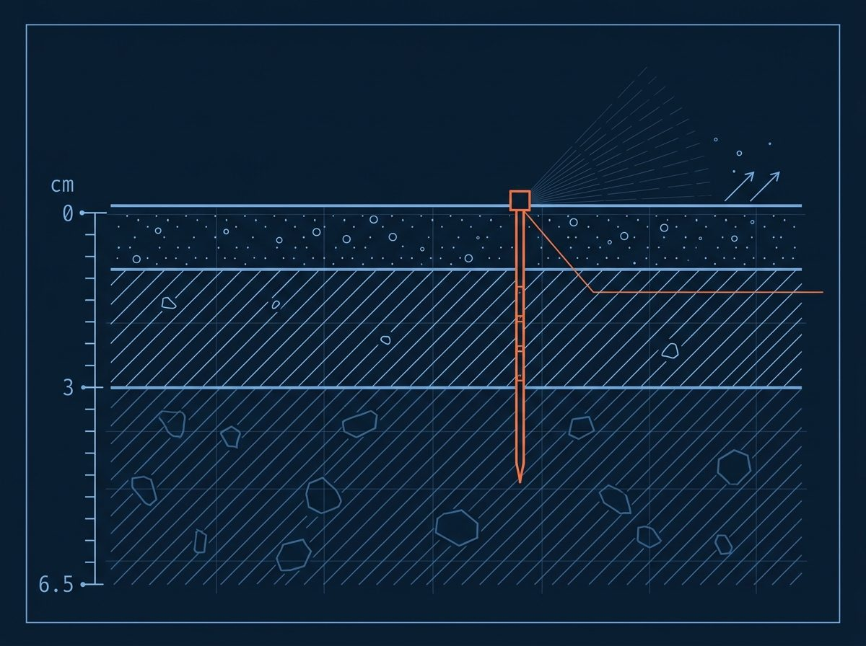
ChaSTE और 'हॉप' प्रयोग
ChaSTE
ऊपरी 2–6 सेमी परत
अति-सरंध्र और संसक्त
10 तापमान-संवेदक,
सतह से 10 सेमी गहराई तक
पहली रिपोर्ट: 27 अगस्त 2023
विकास: SPL/VSSC + PRL
'हॉप' प्रयोग
02-09-2023
लगभग 50 सेमी की छलांग
घनत्व 750 → 1600 किग्रा/मी³
संसक्ति 300 → 1600 Pa (6.5 सेमी)
योजनाबद्ध परिच्छेद (संकलन); गहराई-पैमाना सेमी में
इंजन-निकास से ~3 सेमी धूल हटी
स्रोत: ISRO — ChaSTE पहला प्रेक्षण (2023) · Hop Experiment / ApJ (2026) — तथ्य F013, F017
10 / 13

Slide 11
मिशन के बाद: निद्रा, वापसी और एक खोज
दबा हुआ प्राचीन क्रेटर
निद्रा-अवस्था
160 किमी
04-09-2023
लैंडर और रोवर को निद्रा-
अवस्था में रखा गया।
व्यास, लगभग 4.4 किमी गहरा
प्रज्ञान के कैमरों और चंद्रयान-2 के
OHRC चित्रों से पता चला।
प्रोपल्शन मॉड्यूल
SPA बेसिन से भी पुराना हो सकता है।
स्थल पर SPA से ~1400 मी मलबा जमा
13 अक्तूबर 2023: ट्रांस-अर्थ
इंजेक्शन; 100+ किग्रा
प्रणोदक शेष था।
स्रोत: ISRO — Chandrayaan-3 · Propulsion Module वापसी · Buried Crater / Icarus (2024) — तथ्य F016, F018, F019
11 / 13

Slide 12
लागत: कम खर्च, बड़ा प्रतिफल
चंद्रयान-3
600
चंद्रयान-4
2104.06
रूसी चंद्र मिशन
16000
0
4000
8000
12000
16000
करोड़ रुपये
PIB (26 अगस्त 2023): असफल रूसी चंद्र मिशन ₹16,000 करोड़;
चंद्रयान-3 लगभग ₹600 करोड़ — चंद्रयान-4 हेतु ₹2104.06 करोड़।
स्रोत: PIB — लागत-प्रभावी अंतरिक्ष मिशन (2023) · चंद्रयान-4 मंत्रिमंडल स्वीकृति (2024) — तथ्य F021, F024
12 / 13

Slide 13
आगे की राह
2024
2035
2040
चंद्रयान-4 स्वीकृत
अंतरिक्ष स्टेशन
चाँद पर मानव अवतरण
चंद्रयान-4: नमूना लाकर लौटना
₹2104.06 करोड़ स्वीकृत
दो LVM3 प्रक्षेपण
36 माह की समय-सीमा
चंद्रयान-3 ने तकनीक सिद्ध की; चंद्रयान-4 उसे
नमूना-वापसी तक ले जाएगा।
2040
स्रोत: PIB — चंद्रयान-4 मंत्रिमंडल स्वीकृति, 18 सितंबर 2024 (pib.gov.in) — तथ्य F024
13 / 13

